Slide 1
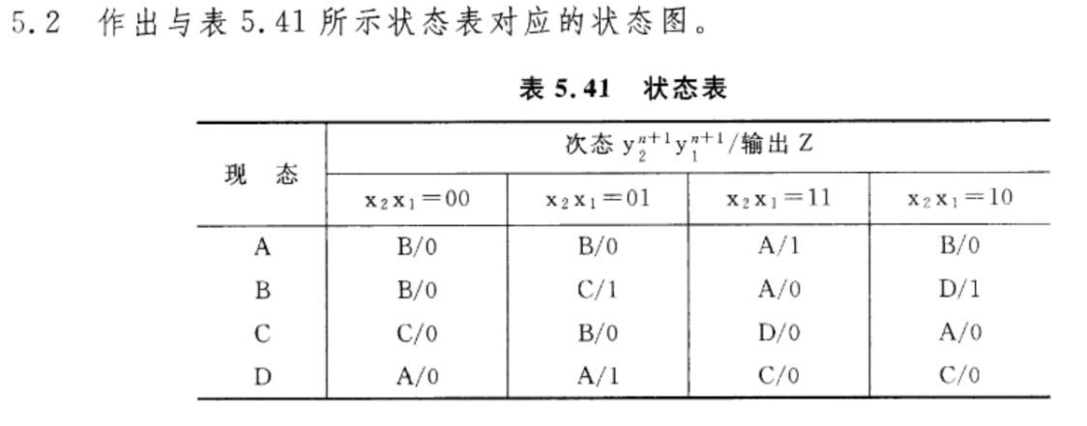
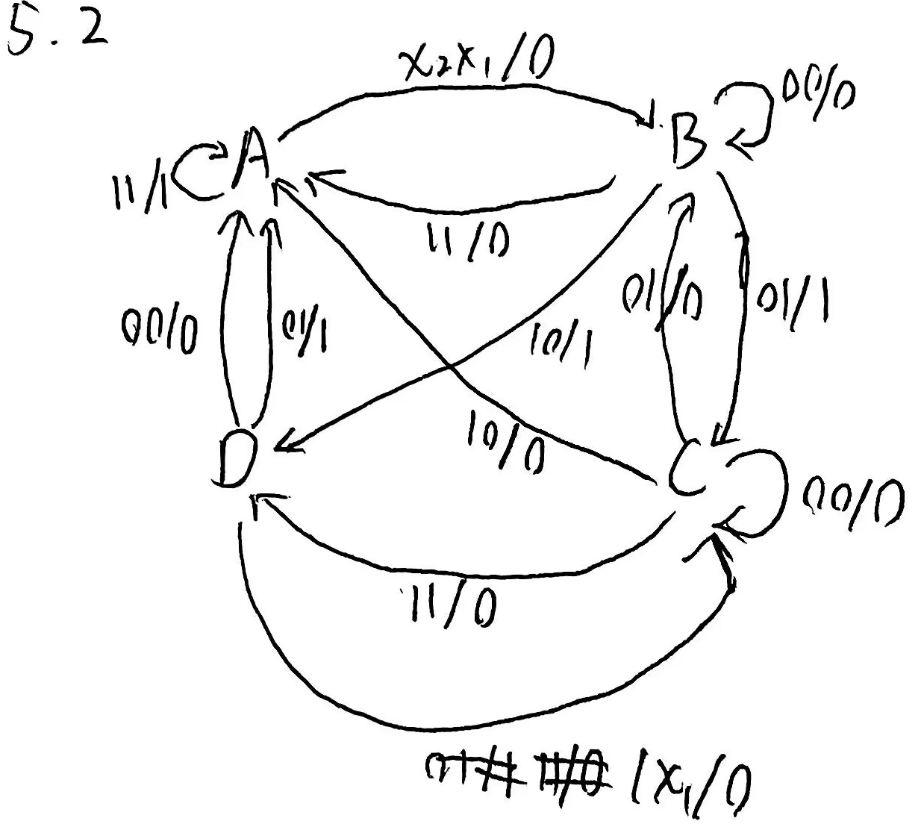
答：状态图如右

Slide 2
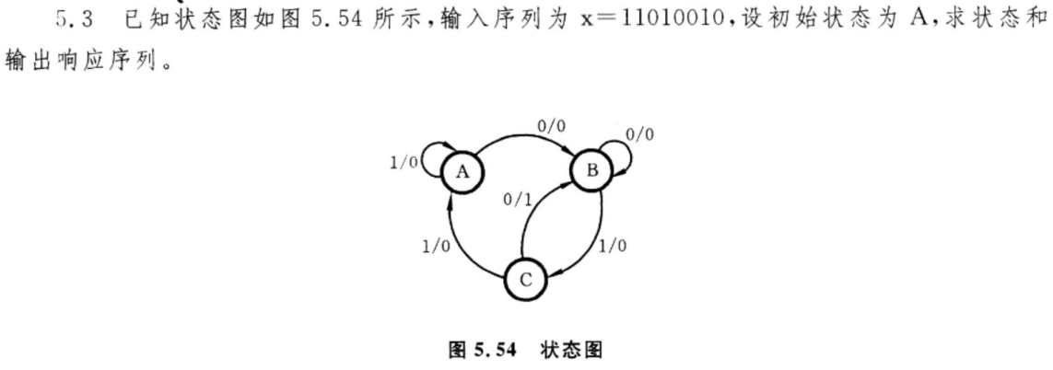
答：状态响应序列为：A A B C B B C B
输出响应序列为： 0 0 0 0 1 0 0 1

Slide 3
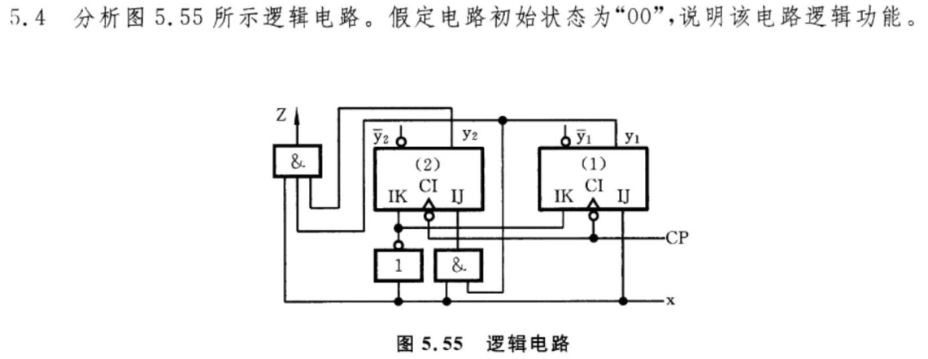
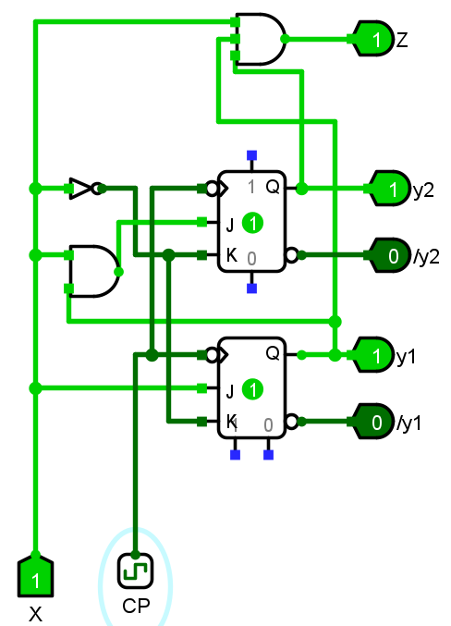
答：电路设计如右图，测试发现
只有当y2y1=11，x=1时输出z为1，故该电路为111序列检测器

Slide 4
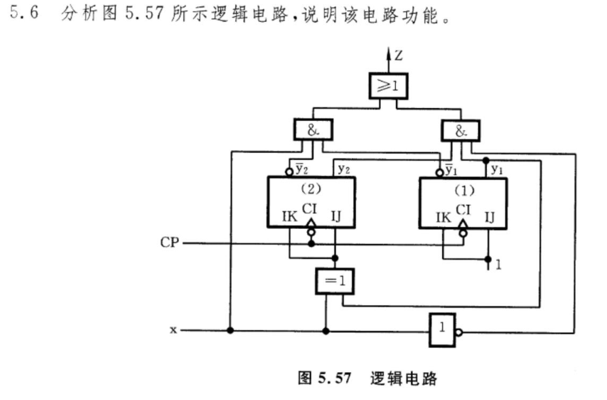
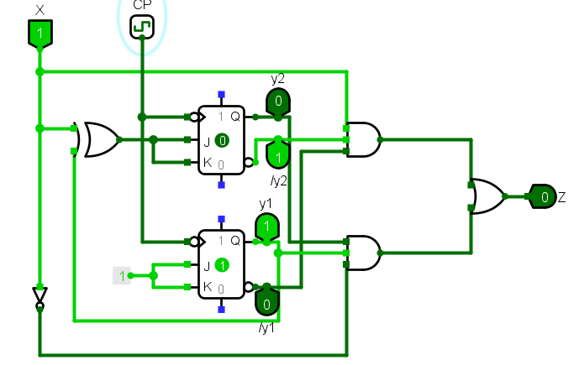
答：电路设计如下图，调试发现
当X=0时，y2y1值变化为，00，
01，10，11；X=1时，y2y1值
变化为，11，10，01，00
所以该电路为模四可逆计数器

Slide 5
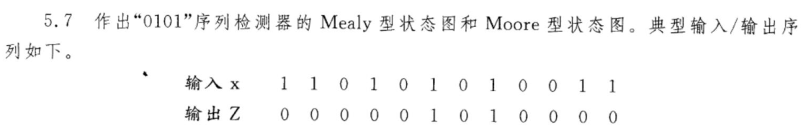
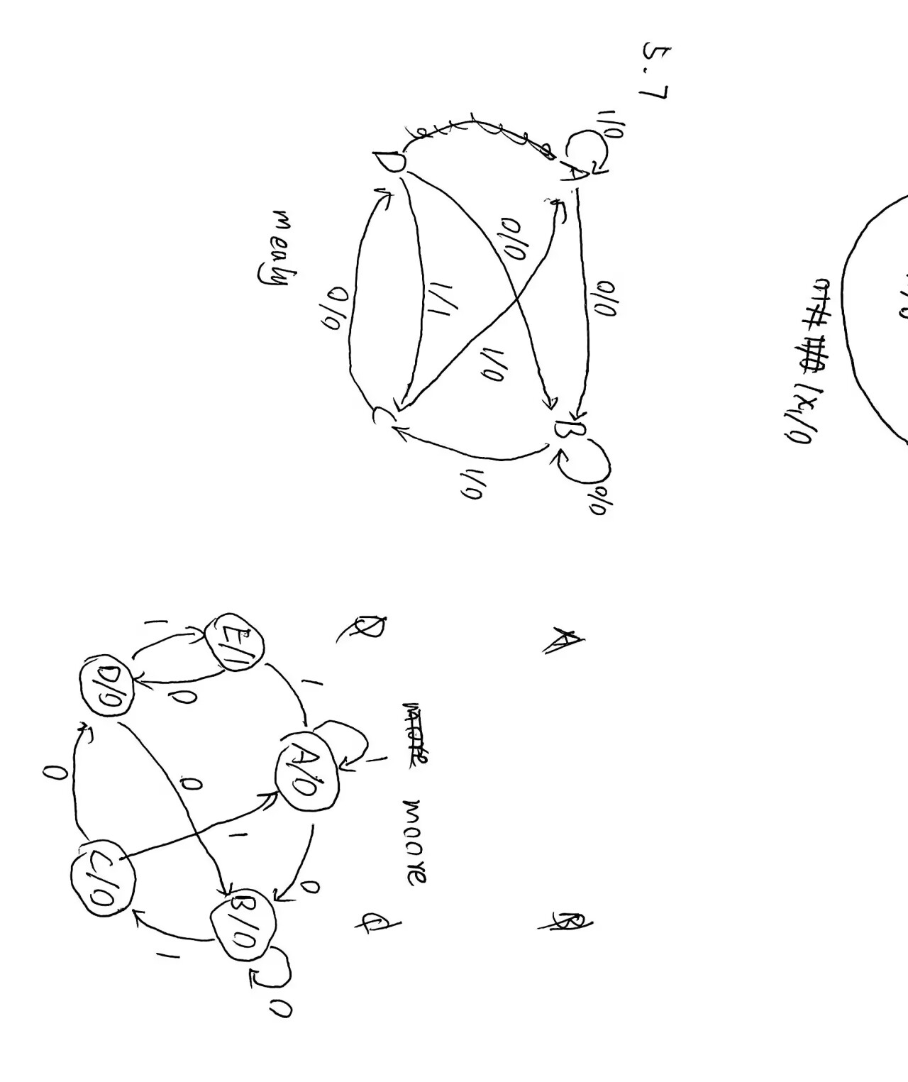
答：

Slide 6
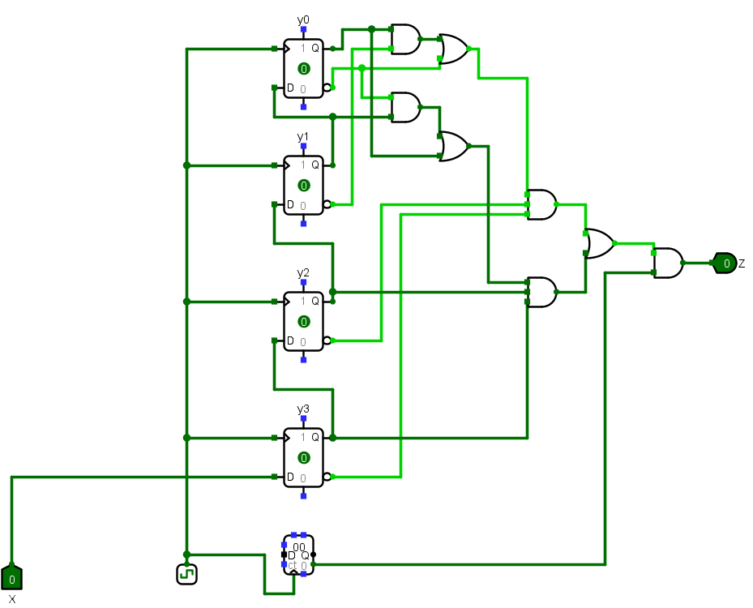
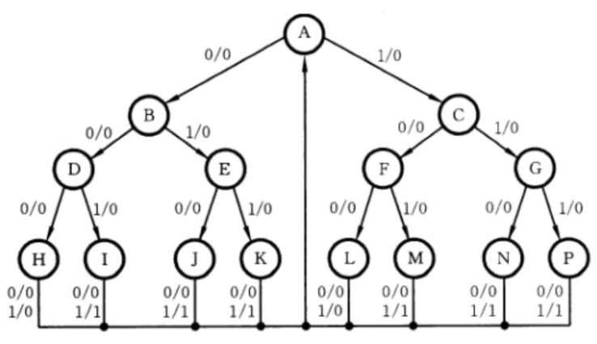
答：电路图和状态图如上，用四个钟控D触发器来存储输入的余三码，当计数器为四时判
断是否合法，若为非法余三码输出1

Slide 7
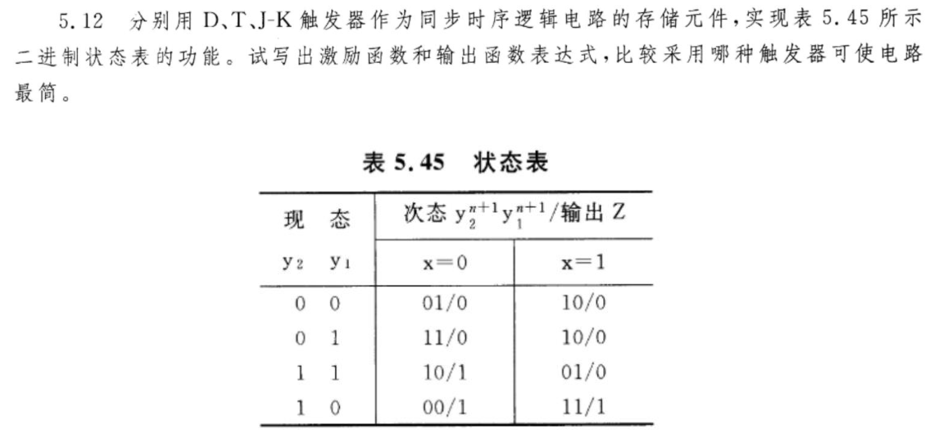
答：Z=/xy2+y2/y1
(1)D触发器：
D2=x⊕y1+x/y2
D1=x⊕/y2
(2)T触发器：
T2=x ⊕y2 ⊕y1+xy1
T1=x ⊕y2 ⊕/y1
(3)JK触发器：
J2=x+y1;K2=x ⊕/y1
J1=x ⊕/y2;K1=/J1
可以发现JK触发器的电路最简单

Slide 8
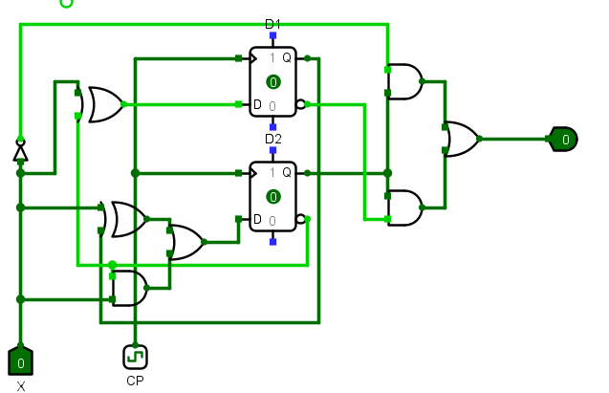
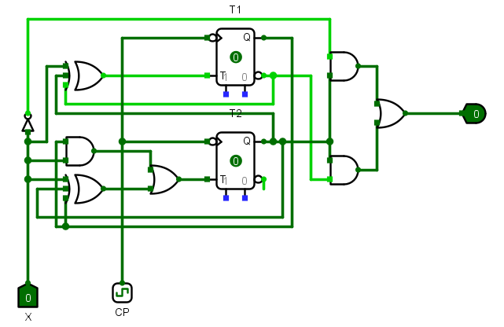
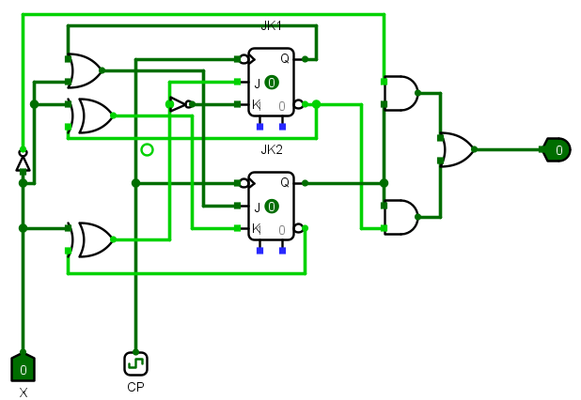
D触发器
T触发器
JK触发器

Slide 9
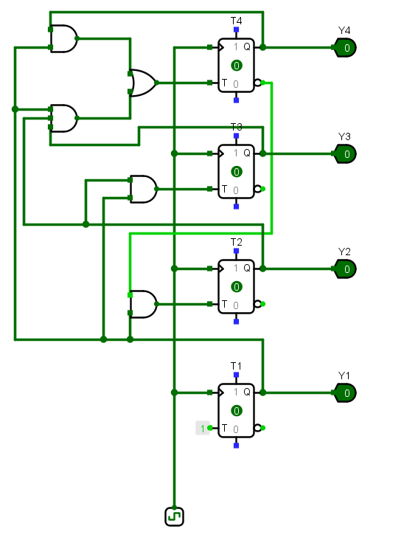
答：列出真值表如下,电路如右图
Y3y2y1y0(现态) | Y3y2y1y0(次态)
0000 | 0001
0001 | 0010
0010 | 0011
0011 | 0100
0100 | 0101
0101 | 0110
0110 | 0111
0111 | 1000
1000 | 1001
1001 | 0000
…… | Dddd
可得激励函数表达式如下
T3=Y3Y0+Y2Y1Y0
T2=Y1Y0
T1=Y3Y0
T0=1

